Slide 1
Внутренние воды Оренбургской области

Slide 2
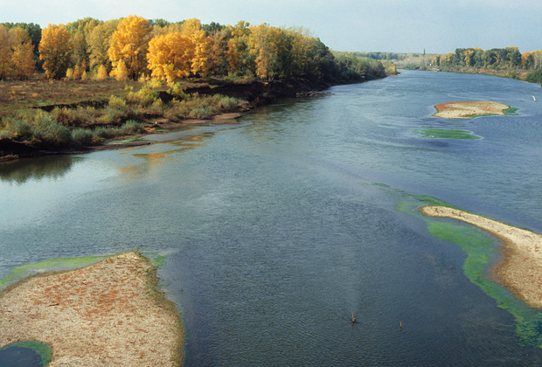
Урал (Жаик) - 2428 км(1164км)

Slide 3
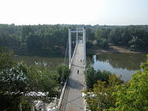
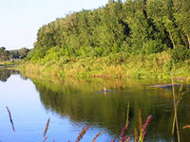
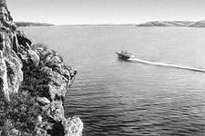

Slide 4
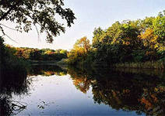
Самара

Slide 5
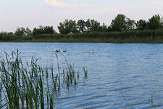
Старицы

Slide 6
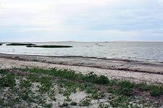
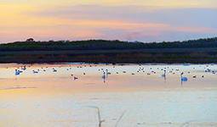
Шалкар – Ега – Кара Жетыколь

Slide 7
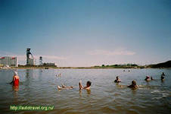
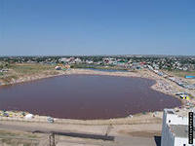
Озеро Развал

Slide 8
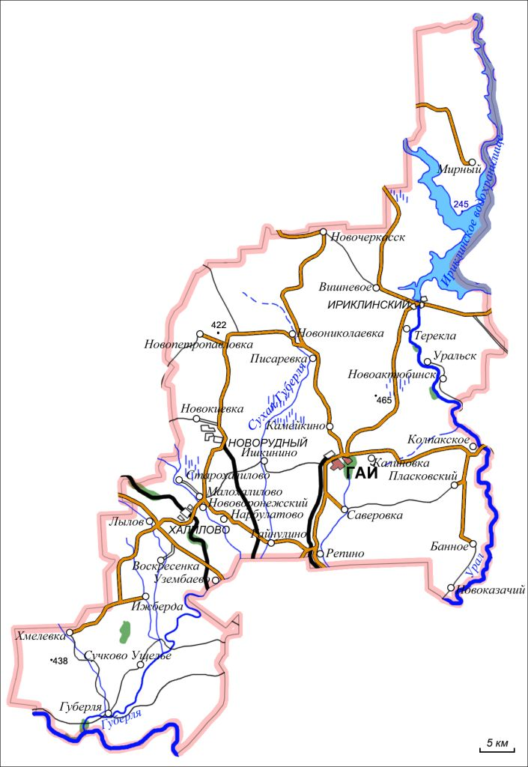
Реки и озера Гайского округа

Slide 9
Купоросное озеро
Далеко за пределами Оренбургской области известен бальнеологический курорт "Гай", действующий на кислых, железистых сульфатно-натриевых водах с высоким содержанием алюминия, меди, железа и других компонентов. Эта вода и грязи с озера Купоросного используются для лечения органов движения и нервной системы.

Slide 10
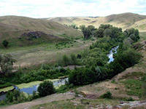
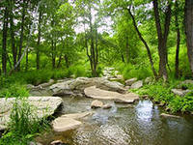
Губерля

